Slide 1

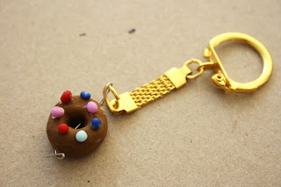

урок трудового навчання
у 6 класі
Вчитель:
Андрєєва Ж.В.
Тема:
Технологія: вироби із солоного тіста
Конструкційні матеріали, необхідні для виготовлення брелока.
Проектування форми методом фантазування. Графічне зображення брелока.

Slide 2


Slide 3
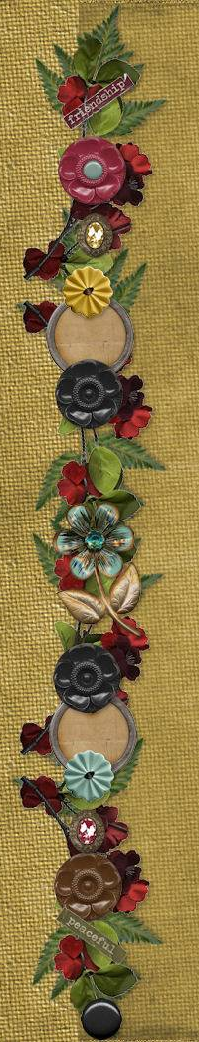

Перегляньте майстер клас
із виготовлення солоного тіста
Перейдіть за посиланням: https://www.youtube.com/watch?v=1mjSqQn8ziE&t=1s

Slide 4
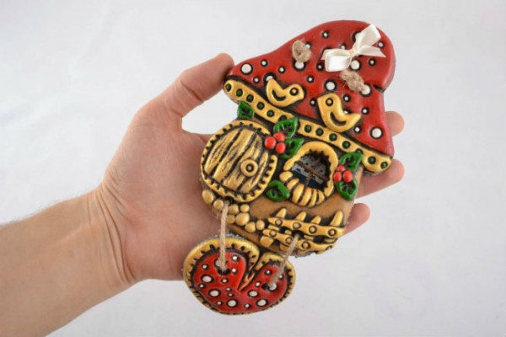
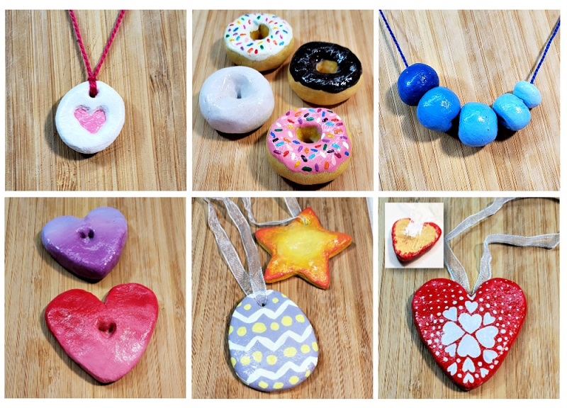
Солоне тісто — це дуже хороший, м’який і податливий матеріал для ліплення. З давніх-давен з солоного тіста ліпили: обереги; дитячі іграшки.
Зараз цей вид творчості знову стає популярним, з тіста можна виготовляти: Предмети декору; Фігурки, іграшки; Картини, брелоки.

Slide 5
Переваги
можна приготувати в будь-який момент, не витрачаючи зайвих грошей;
легко відмивається і не залишає слідів;
безпечне при попаданні в рот (якщо замішано без клею);
чудово ліпиться, до рук не липне;
можна сушити в духовці, а можна-просто на повітрі;
фарба гарно пристає, а можливості для розпису майже не обмежені;

Slide 6
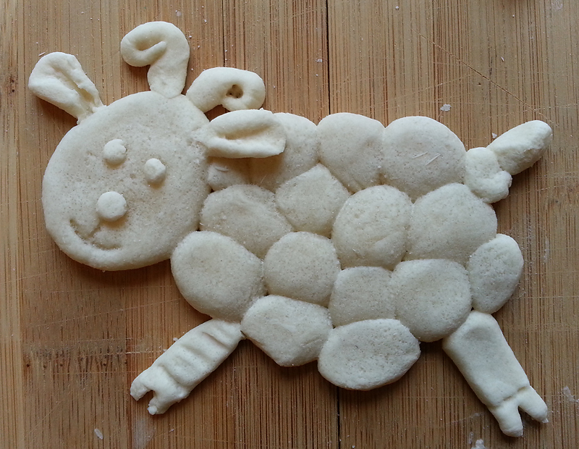
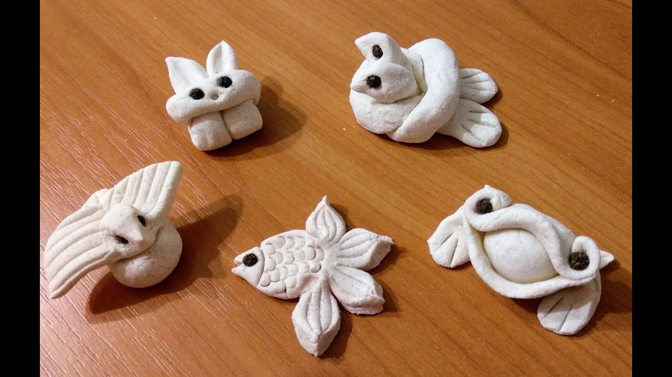
Тісто – чудовий матеріал для мистецтва, і українці здавна цим користуються. Вироби з тіста здавна використовуються як дитячі іграшки. Ці іграшки мають ліпитися дружно, всією сім'єю. Борошно, сіль, вода – доступні, екологічно чисті матеріали. Дітям дуже корисне це заняття, адже воно розвиває фантазію, знімає надлишкову емоційну напругу, вчить посидючості та відповідальності.
Розвивається моторика пальчиків, покращується робота всіх органів дитини і самопочуття в цілому.
До того ж, солоне тісто несе в собі масу позитивної енергетики. А ручна робота – це духовна робота, вона цінувалася у всі часи.

Slide 7
Тісто – матеріал дуже еластичний, легко набуває форми і вироби з нього досить довговічні. З тіста ліплять майже також як з пластиліну або з глини. Кульки катають також як з пластиліну в долоньках або на столі. Якщо кулька не виходить, потрібно ще раз пом'яти тісто і заново скачати.
А ось паличку роблять тільки на столі, тоді вона не розвалиться.
Для того щоб прикріпити один шматочок тіста до іншого, використовується вода. Для цього пензлик опускаємо у воду і змащуємо тільки ту ділянку, до якої ми приклеїмо іншу деталь.

Slide 8
Секретний матеріал тіста для ліплення - сіль - цементує тісто, тому вироби тримаються після висихання.
Головні інгредієнти такого тіста:
борошно;
сіль;
вода.
Крім цього, можна додавати і інші складові, в залежності від того, що ви хочете отримати. Це може бути клей, масло або фарба, які можна додати в будь-який рецепт. Але головною тут залишається сіль, яка повинна бути дрібного помелу і без домішок (йоду).

Slide 9

Рецепт
Борошно потрібно вибирати найпростіше, без добавок, а воду дуже холодну.
Солоне тісто звичайне.
Склад:
Борошно пшеничне - 1 ст .; Сіль - 1 ст .; Вода -75-100 мл. ( 1/4 ст)

Slide 10
Як зробити з цих інгредієнтів
матеріал для ліплення?
Потрібно змішати борошно і сіль, потім потроху вливати воду, швидко перемішуючи все руками.
Місити тісто потрібно недовго, якщо воно виходить тугим, додати ще трохи води.
Якщо тісто липке - додати трохи борошна.
Тут все залежить від борошна, тому води може знадобитися іноді більше, іноді менше.

Slide 11
Для створення унікальних візерунків на поверхні тіста ідеально підійдуть:
- фігурна качалочка або пляшечка з водою,
- зубочистки (для проколювання отворів),
- ковпачки від фломастерів,
- стрижень від кулькової ручки,
- ножик для пластиліну,
- формочки для печива,
- ґудзики,
- намистинки,
- макарони,
- мереживо та інші штампи для тиснення,
- прес для часнику.

Slide 12
Щоб підфарбувати тісто, можна додати харчовий барвник (для фарбування яєць) або натуральний сік, додаючи по краплі і перемішуючи з готовою масою. Для коричневого тіста можна додати какао, для жовтого куркуму.
Крім цього, можна пофарбувати готову саморобку, після того, як вона висохне, використовуючи художні фарби.

Slide 13
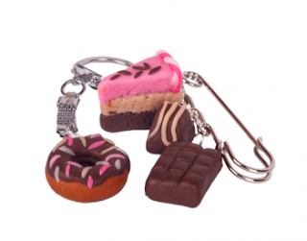
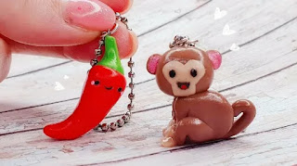
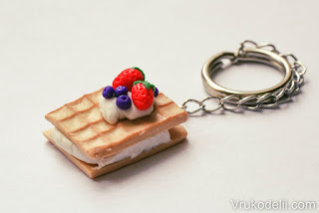
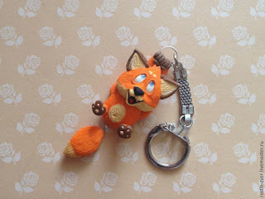
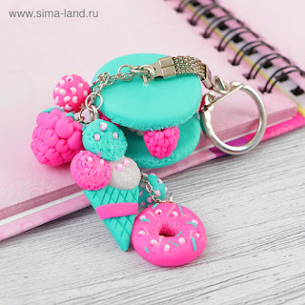
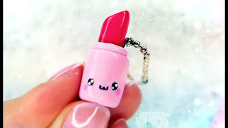
Проєкт: «Брелок»

Slide 14
Завдання:
Знайти в мережі Інтернет картинку з зображенням бажаного брелка, в зошиті записати число, тему, намалювати ескіз.
Сфотографуйте та надішліть для оцінювання.

Slide 15
Зворотній зв’язок
Human
е-mail zhannaandreeva95@ukr.net
Viber: 0984971546

Slide 16

Дякую за увагу!

